Slide 1
§1·6 公倍数与最小公倍数

Slide 2
复习
1、什么是公因数？最大公因数？
2、如果将a、b两分解素因数
a＝2×2×3×5，b＝2×3×5
则a、b的最大公因数是＿＿．
3、说出下列各组数的最大公因数
4和9, 24和8, 1和17, 17和51，
29和30, 13和5, 14和56, 1和33
4、用短除法求下列各组数的最大公因数
70和12, 24和18, 85和17, 16和40

Slide 3
牢记
1、相邻的两个正整数 ；
2、两个不相同的素数 ；
3、1与任何正整数 ；

Slide 4

例 上海南站，地铁1号线每隔3分钟发一次车，轨道交通4号线每隔4分钟发一次车．如果它们都是早上6∶00同时发车，
那么①再过多少时间它们又同时发车？
②至少再过多少时间它们又同时发车？

Slide 5

想一想:
（1）在这节课中应当解决什么知识点？
（2）填表：
3的倍数
4的倍数

Slide 6

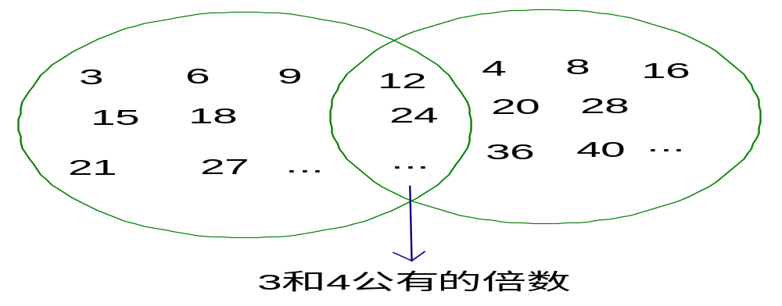
看一看
3和4公有的倍数有：12，24…其中最小的一个
是12
所以12分钟后地铁1号线和轨道3号线再次同时
发车。

Slide 7
看一看：
公倍数，最小公倍数的概念
几个整数的公有的倍数叫做它们的公倍数，其中最小的一个叫做它们的最小公倍数。

Slide 8
看一看：
例题1：求18和30的最小公倍数。
解法1：
18的倍数有18，36，54，72，90，…；
30的倍数有 30，60，90，120，160，…；
所以18和30的最小公倍数是90.
思考：除了这种方法，还有其他更便捷
的方法吗？

Slide 9
说一说
解法2：把18和30分解素因数
18=2×3×3
30=2×3×5
90与它们的素因数有什么关系？
分析:18和30的公倍数里，应当既包含18 的所
有素因数，又包括30的所有素因数，但相同的
素因数可以只取一个，只要取出18，30的所有
公有的素因数（1个2和1个3），再取各自剩余
的素因数（3和5），将这些数连乘，所得的积
2×3×3×5（90）就是30和18的最小公倍数.
所以18和30的最小公倍数是90（2×3×3×5）.

Slide 10
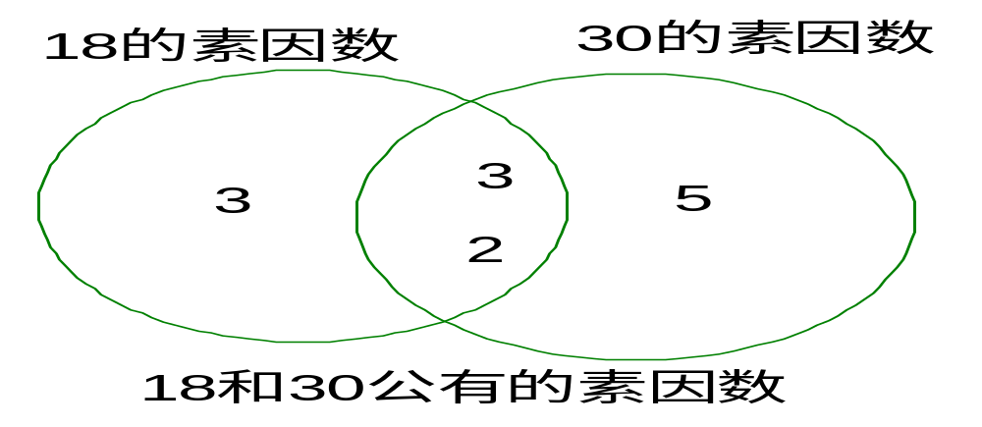
看一看：
18和30的最小公倍数是2×3×3×5=90.
归纳总结：求两个整数的最小公倍数，只
要取它们所有公有的素因数，再取它们各
自剩余的素因数，将这些数连乘，所得得
积就是这两个数的最小公倍数。

Slide 11
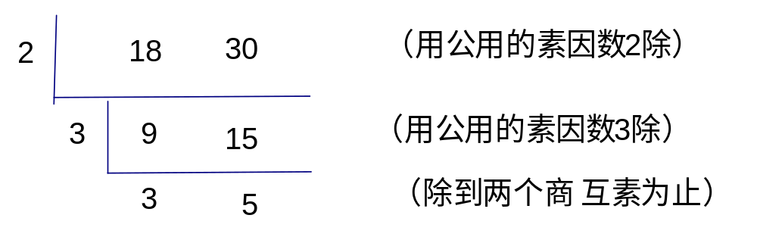
看一看：
解法3：为了简便，也可以用短除法计算
18和30的最小公倍数是2×3×3×5=90。

Slide 12
归纳 求18和30的最小公倍数的方法
列举法
18＝2×3×3
30＝2×3×5
分解素因数法
18和30公有的素因数(1个2和1个3)
及各自剩余的素因数(3和5)相乘的积
最小公倍数=2×3×3×5=90
短除法

Slide 13

1、3和15的最小公倍数是
2、18和36的最小公倍数是
总结：如果两个整数中某一个数是另一个数的倍数，那么这个数就是它们的最小公倍数
3、8和9的最小公倍数是？
4、8和15的最小公倍数是？
总结：如果两个整数互素，那么它们的乘积就是它们的最小公倍数。

Slide 14
练习
1、用分解素因数法求下列各组数的最大公因数和最小公倍数。
70和24, 36和84, 45和60, 56和32
2、用短除法求下列各组数的最大公因数和最小公倍数。
80和24, 36和54, 78和60, 96和36

Slide 15


资料来源：3A备课网--整册备课资料打包下载
http://www.3abeike.com/

